Slide 1
데이터 쓰기 API 구현
동기/비동기 통신 구분하기

Slide 2
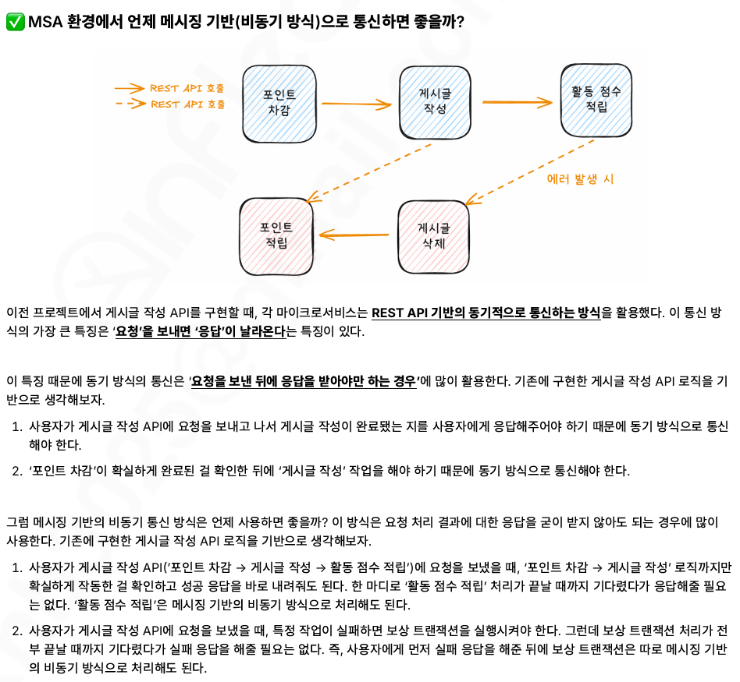
동기/비동기 방식 구별하기.
요약 :
동기 방식 → 요청에 대한 응답이 반드시 필요한 경우.
( EX: 포인트 차감 → 게시글 작성 → 작성된 게시글 노출)
비동기 방식 → 요청에 대한 응답을 받지 않아도 되는경우.
당장 처리 결과를 보여주지 않아도 되는 경우.
( EX: 게시글 작성 → 활동포인트 적립 )
※ MSA 환경에서 비동기 통신만 사용하는건 아님.
혼용해서 적재적소에 맞는 통신방식을 사용한다.

Slide 3
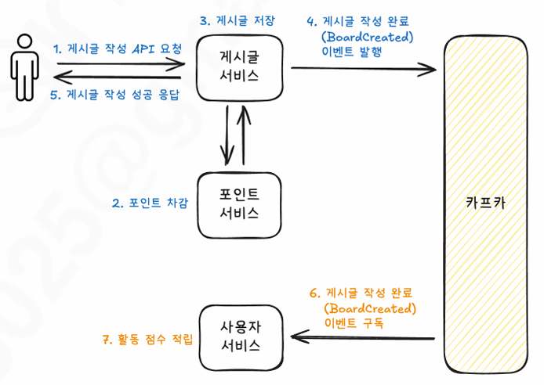
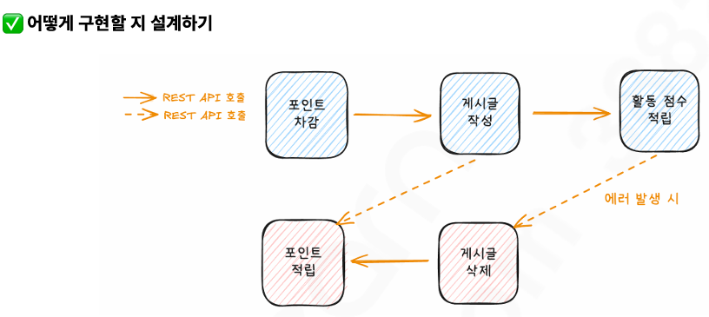
구조 설계
현재 구조
변경 구조

Slide 4
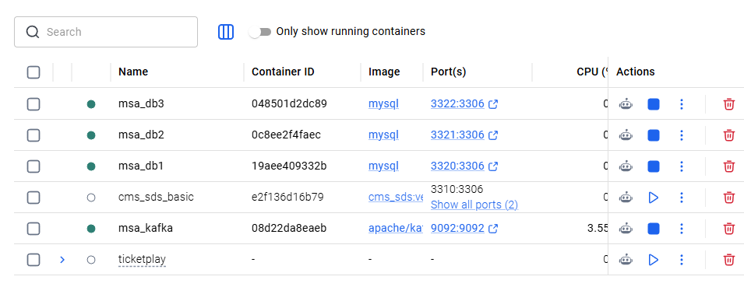
Kafka 도커 컨테이너 생성
CMD : docker run --name msa_kafka -d -p 9092:9092 apache/kafka:4.1.0

Slide 5
Kafka 설정 변경 및 의존성 추가(board-service)
spring:
datasource:
url: jdbc:mysql://localhost:3321/board-db
username: root
password: password
driver-class-name: com.mysql.cj.jdbc.Driver
jpa:
hibernate:
ddl-auto: update
show-sql: true
kafka:
bootstrap-servers: localhost:9092
producer:
key-serializer: org.apache.kafka.common.serialization.StringSerializer
value-serializer: org.apache.kafka.common.serialization.StringSerializer
# properties:
# patitioner.class: org.apache.kafka.clients.producer.RoundRobinPartitioner
application:
name: board-service
application.yml
implementation 'org.springframework.boot:spring-boot-starter-kafka' #카프카 의존성 추가
build.gradle

Slide 6
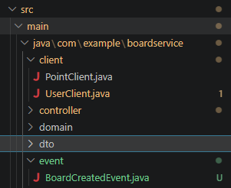
게시글 작성 완료 이벤트 DTO 작성하기
public class BoardCreatedEvent {
private Long userId;
public BoardCreatedEvent(Long userId) {
this.userId = userId;
}
public BoardCreatedEvent(){}
public Long getUserId() {
return userId;
}
}

Slide 7
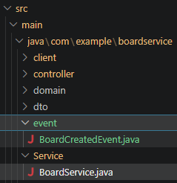
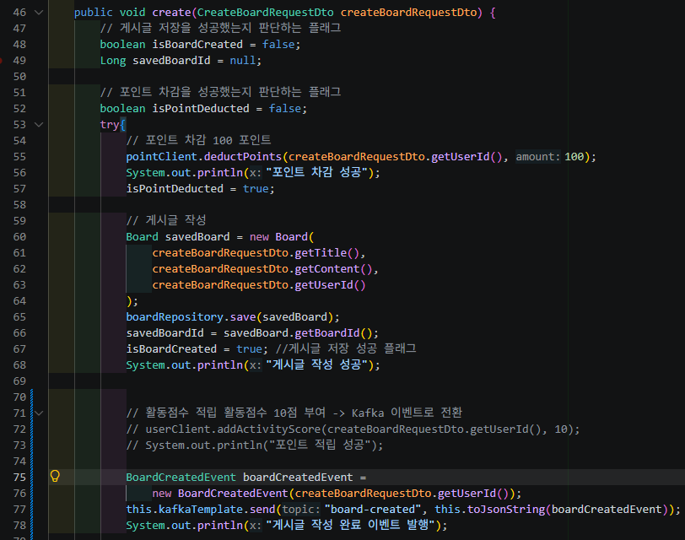
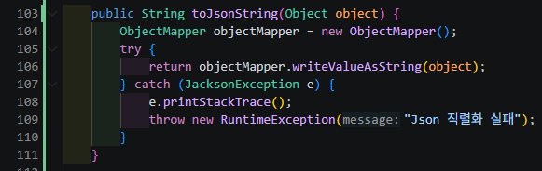
게시글 작성 이벤트 수정(활동 점수 적립)
빨간 박스 코드 → 초록 박스 코드로 변경
toJsonString 메소드 → ObjectMapper를 사용한
Java객체 -> JsonString
직렬화 변환

Slide 8
Kafka 설정 변경 및 의존성 추가(user-service)
spring:
datasource:
url: jdbc:mysql://localhost:3320/user-db
username: root
password: password
driver-class-name: com.mysql.cj.jdbc.Driver
jpa:
hibernate:
ddl-auto: update
show-sql: true
application:
name: user-service
kafka:
bootstrap-servers: localhost:9092
consumer:
auto-offset-reset: earliest
key-deserializer: org.apache.kafka.common.serialization.StringDeserializer
value-deserializer: org.apache.kafka.common.serialization.StringDeserializer
application.yml
implementation 'org.springframework.boot:spring-boot-starter-kafka' #카프카 의존성 추가
build.gradle

Slide 9
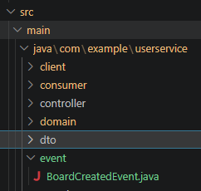
BoardCreatedEvent(DTO) 작성(user-service)
public class BoardCreatedEvent {
private Long userId;
public BoardCreatedEvent() {}
public BoardCreatedEvent(Long userId) {
this.userId = userId;
}
public Long getUserId() {
return userId;
}
public static BoardCreatedEvent fromJson(String message) {
ObjectMapper objectMapper = new ObjectMapper();
try {
return objectMapper.readValue(
message,
BoardCreatedEvent.class
);
} catch (JacksonException e) {
e.printStackTrace();
throw new RuntimeException("Json 파싱 실패");
}
}
}
Producer역할의 서비스는 서비스 내
toJsonString
consume역할의 서비스는 역직렬화 대상 DTO 내 fromJson 스태틱 메소드로
역직렬화(파싱) 구현
user-service는 board-service로 부터 게시글 작성완료 이벤트를 JsonString으로 전달받음.
(JsonString을 BoardCreatedEvent로 역직렬화)

Slide 10
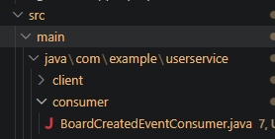
BoardCreatedEventConsumer 작성
Kafka 학습시 @Service로 배웠다.
실무에선 @Component로 작성하나 보다. (Kafka 강의에선 Consumer가 처리하는 Api (Controller 정의) 가 없었기 때문에 @Service로 작성한것으로 어림짐작.
@KafkaListener(
topics = "board-created",
groupId = "user-service",
concurrency = "3"
)
// @RetryableTopic(
// attempts = "3",
// backOff = @BackOff(
// delay=1000,
// multiplier=2
// ),
// dltTopicSuffix = ".dlt"
// )
public void consume(String message) {
BoardCreatedEvent boardCreatedEvent =
BoardCreatedEvent.fromJson(message);
// 게시글 작성 시 활동 점수 10점 추가
AddActivityScoreRequestDto addActivityScoreRequestDto =
new AddActivityScoreRequestDto(
boardCreatedEvent.getUserId(),
10
);
userService.addActivityScore(addActivityScoreRequestDto);
System.out.println("사용자 점수 적립 완료");
}
}
@Component
public class BoardCreatedEventConsumer {
private final UserService userService;
public BoardCreatedEventConsumer(UserService userService) {
this.userService = userService;
}
메세지 실패에 대한 재시도 및 dlt 파일 생성은 실무에선 필수다.
MSA 학습용임으로 영상에서는 설정하지 않은듯 하다.
concurrency 도 설정하지 않았음 영상에선 - 실무적으론 해야함
※ concurrency = 메세지 처리에 사용될 쓰레드 수
@RetryableTopic → 실패시 반복 시도 횟수 /@BackOff 재시도 규칙 설정
dltTopicSuffix → 재시도가 완전히 완료되어도 실패한 경우 실패 메세지
파일명 명명 규칙 설정

Slide 11
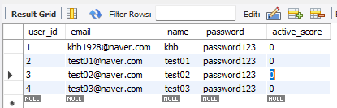

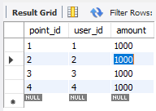
활동점수적립 Test 하기
데이터를 쉽게 알아보기 위해 User / Board / Point 테이블을 상기와 같이 초기화한다.

Slide 12
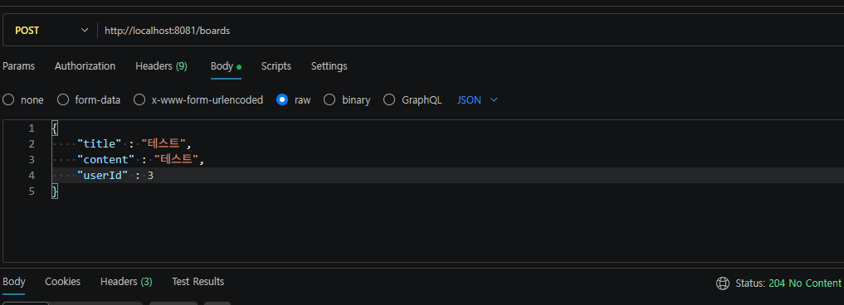
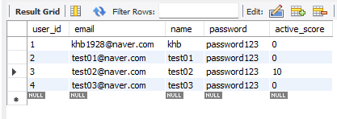

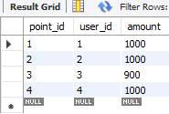
게시글 작성 API 요청 및 DB결과 확인

